Slide 1



আজকের পাঠে সবাইকে স্বাগত জানাচ্ছি।

Slide 2


শিক্ষক পরিচিতি
পাঠ পরিচিতি
সুকেশ সূত্রধর,
সহকারি শিক্ষক,
কোয়রপুর সরকারি প্রাথমিক বিদ্যালয়,
নাসিরনগর, ব্রাহ্মণবাড়িয়া।
মোবাইল নং-০১৭২২ ২৬৯৪৬১
ইমেইলঃ sukeshbd@gmail.com
শ্রেণি-পঞ্চম,
বিষয়-প্রাথমিক বিজ্ঞান,
অধ্যায়- দ্বিতীয় (পরিবেশ দূষণ),
পাঠের শিরোনাম- পরিবেশ সংরক্ষণ,
সময়ঃ ৪০ মিনিট।

Slide 3
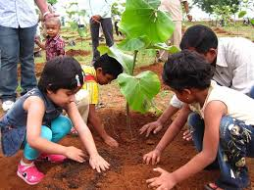
বৃক্ষরোপণ হচ্ছে পরিবেশ সংরক্ষণের একটি উপায়।
ছবিতে কী দেখা যাচ্ছে?
বৃক্ষরোপণ করছে।

Slide 4
আজকের পাঠ
পরিবেশ সংরক্ষণ।

Slide 5
শিখনফল
১.৩.1 পরিবেশ সংরক্ষণ বলতে কী বুঝায় তা বলতে পারবে।
১.৩.২ মানুষ ও অন্যান্য জীবের বেঁচে থাকার জন্য পরিবেশ সংরক্ষণের প্রয়োজনীয়তা ব্যাখ্যা করতে পারবে।
১.৩.৩ অন্যকে পরিবেশ সংরক্ষণে উদ্বুদ্ধ করবে ও নিজে সক্রিয় অংশগ্রহণ করবে।

Slide 6

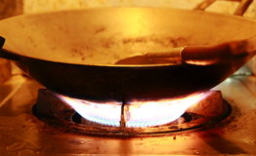
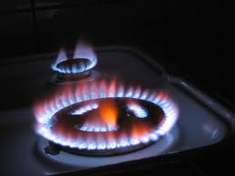

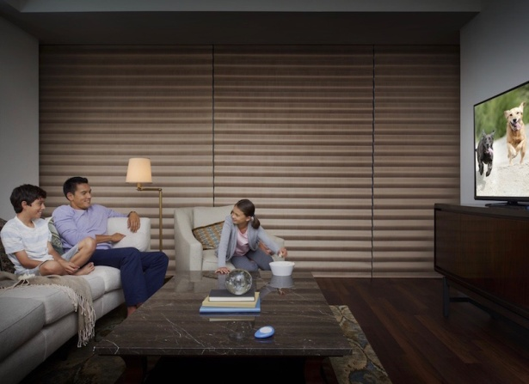
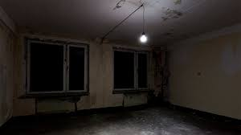
আমরা কী কী উপায়ে পরিবেশ সংরক্ষণ করতে পারি?
রান্না শেষে চুলা নিভিয়ে রেখে।
অযথা বাতি না জ্বালিয়ে।

Slide 7
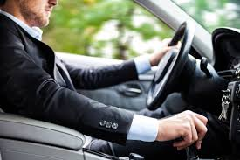
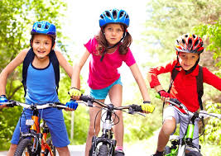
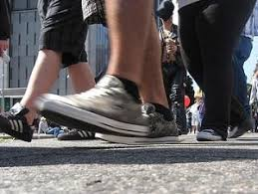
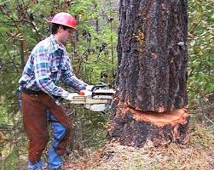
আমরা কী কী উপায়ে পরিবেশ সংরক্ষণ করতে পারি?
গাড়ি চড়ার পরিবর্তে সাইকেল বা পায়ে হেঁটে।
গাছ লাগিয়ে ও গাছ না কেটে।

Slide 8
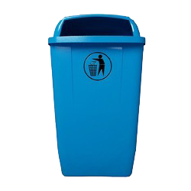
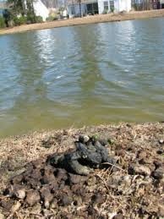
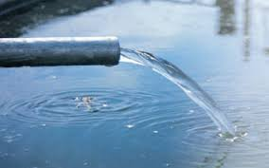
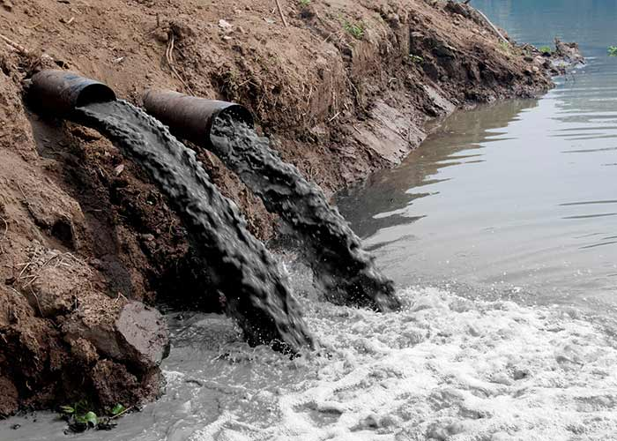
আমরা কী কী উপায়ে পরিবেশ সংরক্ষণ করতে পারি?
যেখানে সেখানে ময়লা না ফেলে নির্দিষ্ট স্থানে ফেলে।
কল-কারখানার দূষিত পানি পরিশোধন করে।

Slide 9
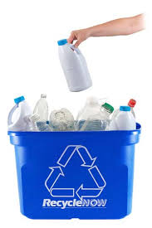
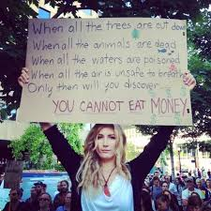
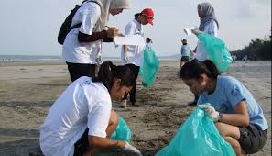
আমরা কী কী উপায়ে পরিবেশ সংরক্ষণ করতে পারি?
প্রচার-প্রচারণা।
রিসাইকেল করা।
জনসচেতনা বৃদ্ধি।

Slide 10

দলগত কাজ
নিচের দেখানো ছকের মতো খাতায় একটি ছক তৈরি করি-
পরিবেশ সংরক্ষণে আমরা কী কী করতে পারি?
১।
২।
৩।
৪।

Slide 11

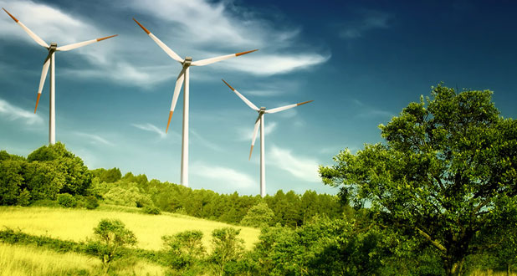
একাকী কাজ
ছবিটি পরিবেশ সংরক্ষণে কী অবদান রাখে সে সম্পর্কে দুইটি বাক্য লিখ।

Slide 12
মূল্যায়ন
সঠিক উত্তরটি খাতায় লেখঃ
(১)
তোমার বন্ধু রাশেদ গ্রামে বাস করে। তাদের অনেক গরু ও ছাগল আছে। গরু ও ছাগলের গোবর কী করা উচিৎ।
(ক) সার হিসাবে ব্যবহার করা
(খ) পুড়িয়ে ফেলা
(গ) শুকিয়ে সংরক্ষণ করা
(ঘ) পুকুরে বা নদীতে ফেলে দেওয়া
(২)
পরিবেশ সংরক্ষণে তুমি কী করবে?
(ক) রাসায়নিক সার ব্যবহার করব
(খ) কীটনাশক ব্যবহার করব
(গ) জৈব সার ব্যবহার করব
(ঘ) গাছ কেটে ফেলব
(৩)
পরিবেশ সংরক্ষণের অন্যতম প্রধান উপায় কোনটি?
(ক) পরিকল্পিতভাবে শিল্প স্থাপন
(খ) জনসচেতনতা বৃদ্ধি করা
(গ) গাছ লাগানো
(ঘ) নদী ভরাট করা
(৪)
বিদ্যালয়ের রাস্তার পাশে কারখানার কালো ধোঁয়া থেকে রেহাই পেতে নিচের কোনটিকে বেশি গুরুত্ব দিবে?
(ক) অন্য স্কুলে ভর্তি হব
(খ) মালিককে কারখানা বন্ধ করতে বলব
(গ) কারখানার পাশে উঁচু দেয়াল তৈরি করতে বলব
(ঘ) মাস্ক পরে স্কুলে যাব

Slide 13
সংক্ষিপ্ত প্রশ্নোত্তর
প্রশ্ন-১
পরিবেশ সংরক্ষণ কী?
উত্তরঃ
প্রাকৃতিক সম্পদের সুরক্ষা ও যথাযথ ব্যবহারই হচ্ছে পরিবেশ সংরক্ষণ।
প্রশ্ন-২
পরিবেশ সংরক্ষণের একটি উপায় লেখ?
উত্তরঃ
জ্বালানির ব্যবহার হ্রাস করা।
প্রশ্ন-৩
ময়লা আবর্জনা কোথায় ফেলা উচিৎ?
উত্তরঃ
নির্দিষ্ট স্থানে।
প্রশ্ন-৪
রান্না শেষে চুলা জ্বালিয়ে রাখা উচিৎ নয় কেন?
উত্তরঃ
এতে পরিবেশ দূষিত হয়।
প্রশ্ন-৫
রিসাইকেল কী?
উত্তরঃ
কোন সম্পদ পুনরায় ব্যবহার করার উপযোগি নামই হলো রিসাইকেল।
Notes:
স্টিগার ব্যবহার করা হয়েছে। উত্তরে ক্লিক করে উত্তর দেখতে হবে।

Slide 14


তোমার এলাকার পরিবেশ সংক্ষণে তোমার ৫ টি পদক্ষেপ লেখ।

Slide 15
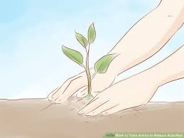
সকলকে ধন্যবাদ
আজকের পাঠ
এখানেই শেষ।

